Slide 1
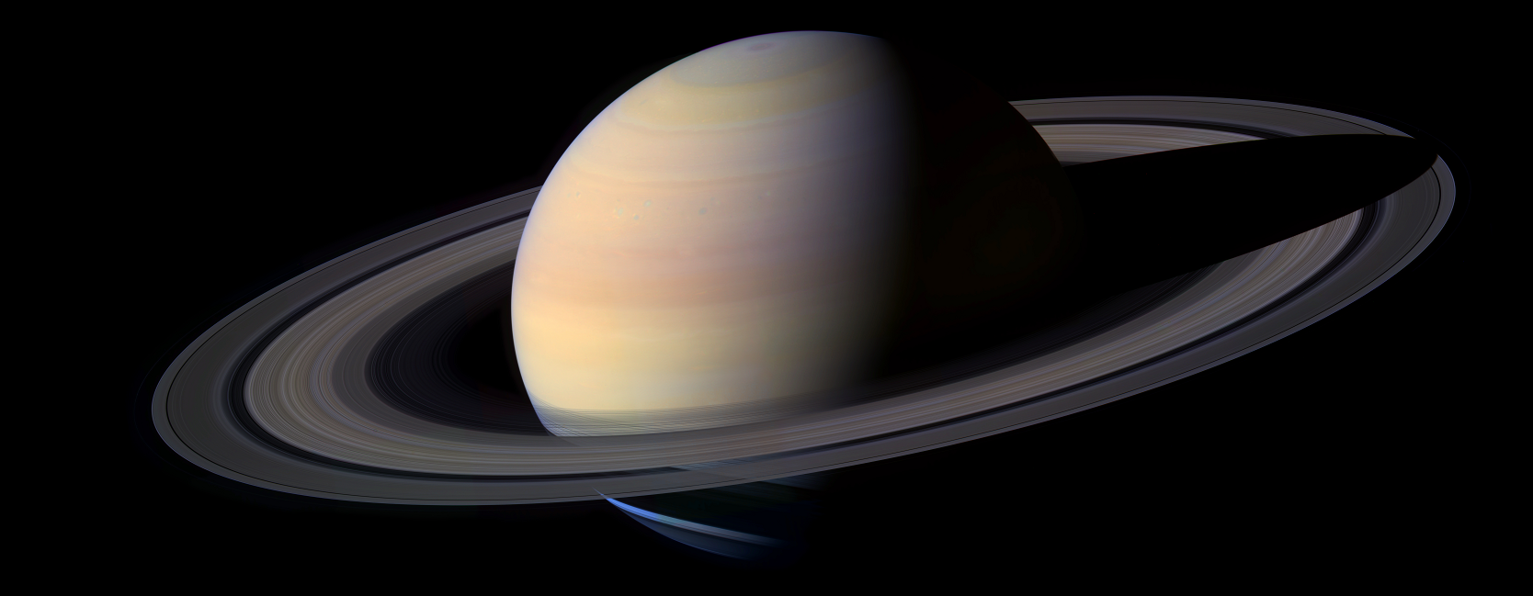
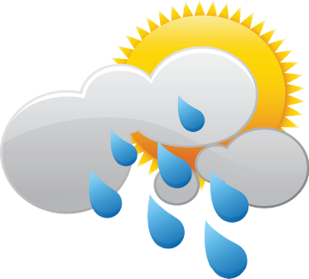


Sessão Astronomia
Sábado, 21 de fevereiro de 2015, às 21:00
Auditório do Observatório Dietrich Schiel
Entrada franca
Tema da Palestra:
Será que vai chover?
Palestrante: Jennnifer Machado Soares (jennifer.soares@usp.br)
Sinopse
Você já se perguntou porque às vezes quando ocorre um vendaval chove, mas em outras isso não ocorre? Por que durante a manhã começa e esquentar, e à noite a temperatura diminui? Será que isso ocorre apenas no Brasil ou acontece em outros lugares da Terra ou mesmo em outros planetas?
Na Sessão Astronomia desta semana, a palestrante abordará essas e outras questões a respeito do clima e do tempo de diversos lugares da Terra e do Sistema Solar.
Fonte da imagem:
http://www.tvreplay.com.br/wp-content/uploads/2013/10/SOL-NUVENS-E-CHUVA2.png
Maiores informações: (16) 3373-9191
Realização:

